Slide 1
MLTP DISTRIBUTION · CYPRUS
DUALSENSES
Нове покоління — Знання продукту
5 напрямів · 12 ліній · 55 продуктів
Повний посібник: що робить кожен продукт, на якій технології, для якого волосся і як застосовується.
09 / 2026

Slide 2
ФІЛОСОФІЯ
Чому це називається Dualsenses
Кожен продукт Dualsenses працює на двох рівнях одночасно: дає миттєвий видимий результат від першого застосування і за регулярного використання вибудовує довготривале покращення структури волосся.
МИТТЄВИЙ РЕЗУЛЬТАТ
ДОВГОТРИВАЛА ДІЯ
САЛОННА ЛОГІКА
Видимий і відчутний з першого миття: блиск, м’якість, легке розчісування, об’єм або контроль пухнастості — залежно від лінії.
За регулярного використання волосся стає міцнішим, колір тримається довше, а шкіра голови повертається до балансу.
Ті самі активні компоненти, що й у салонних послугах. Домашній догляд продовжує роботу, розпочату в кріслі.
СИСТЕМА У 3 КРОКИ
1. ШАМПУНЬ м’яко очищає та запечатує колір 2. CONDITIONER / МАСКА відновлює та живить 3. LEAVE-IN захищає та завершує

Slide 3
НАВІГАЦІЯ
5 напрямів, 12 ліній
Спрощена навігація: клієнт спочатку знаходить свою потребу, а потім лінію.
SCALP CARE
STRUCTURE OPTIMIZING
COLOR CARE
STYLE SUPPORT
MEN'S CARE
Scalp Specialist
Pure Hydration НОВЕ
Color
Ultra Volume
Men
Rich Repair
Color Extra Rich
Just Smooth
Bond Pro
Blondes & Highlights
Curls & Waves
Sun Reflects
ДВІ ТЕХНОЛОГІЇ В УСІЙ ЛІНІЙЦІ: microPROtec complex в усіх продуктах · FadeStop Formula в усіх шампунях

Slide 4
ТЕХНОЛОГІЯ
Дві технології, що об’єднують лінійку
microPROtec complex
FadeStop Formula
Система доставки активних речовин. Розподіляє активні компоненти швидко та рівномірно по всій довжині волосся, тож результат видимий і відчутний із першого застосування — і водночас захищає від вимивання кольору.
В усіх шампунях Dualsenses. Активно захищає від вимивання кольору за кожного миття — навіть у лініях, не призначених спеціально для фарбованого волосся. Фарбоване волосся довше зберігає насиченість і блиск.
ЩО ЦЕ ОЗНАЧАЄ ДЛЯ КЛІЄНТА
Хоч би яку лінію він обрав, його колір захищений.
Результат видно одразу — не треба чекати тижнями.
Лінії поєднуються між собою без конфлікту.
* Винятки з FadeStop: Blondes & Highlights Purple Toning Shampoo та Scalp Specialist Sensitive Foam Shampoo.

Slide 5
ТЕХНОЛОГІЯ
Активний компонент кожної лінії
Понад спільні технології, кожна лінія має власний характерний активний компонент.
Scalp Specialist
Panthenol + власний актив у кожному продукті
білий чай, червоні водорості, шавлія, кофеїн, ментол, Octopirox®, Zinc-PCA
Pure Hydration
Hemisqualane + Panthenol
легкий рослинний ліпід для зволоження без обтяження
Rich Repair
IntraLipid
відновлює ліпіди, втрачені всередині волосини
Bond Pro
Inter-Amino-Bond-Builder
амінокислоти, пептиди, екстракти червоних і бурих водоростей
Color
Luminescine
перетворює невидиме UV-світло на видиме — вражаюче сяйво кольору
Color Extra Rich
Luminescine
та сама технологія, насиченіша текстура для щільного волосся
Blondes & Highlights
Luminescine
сяйво + нейтралізація жовтих тонів
Sun Reflects
Panthenol + фільтри UVA/UVB
захист і відновлення після сонця
Ultra Volume
Рисовий протеїн
зміцнює волосся, не обтяжуючи його
Just Smooth
Олія Kukui
пом’якшує та запечатує кутикулу проти пухнастості
Curls & Waves
Гідролізований крохмаль + гліцерин НОВЕ
замінює молочний протеїн — краще bundling локона
Men
Guarana + кофеїн
тонізує шкіру голови, освіжає

Slide 6
ФОРМАТИ ПРОДУКТІВ
Що робить кожен формат
Ті самі формати повторюються в усіх лініях. Якщо клієнт розуміє формат, він зможе обрати продукт у будь-якій лінії.
SHAMPOO
CONDITIONER
60SEC TREATMENT
INTENSIVE CONDITIONING SERUM
М’яко очищає та готує волосся. Завжди містить FadeStop Formula.
Полегшує розчісування, закриває кутикулу, зменшує ламкість під час розчісування.
Інтенсивна маска. Дає максимальний результат лише за 60 секунд.
Інтенсивна ампула глибокої дії. Найсильніший відновлювальний крок лінії.
Щодня
Кожне миття · 1–2 хвилини
1–2 рази на тиждень
Щотижня · 5–10 хвилин
SERUM SPRAY
6 EFFECTS SERUM
LEAVE-IN SPRAY / FLUID
OIL / BALM / BOOSTER
Двофазний leave-in. Полегшує розчісування, захищає та готує до укладання.
Концентрована сироватка з 6 діями одночасно на довжині та кінчиках.
Легкий щоденний захист: зволоження, термозахист, антистатична дія.
Фініш і точкова дія: блиск, контроль, зміцнення зв’язків.
На вологе волосся · не змивати
Вологе або сухе волосся
Щодня
На сухе або вологе волосся

Slide 7
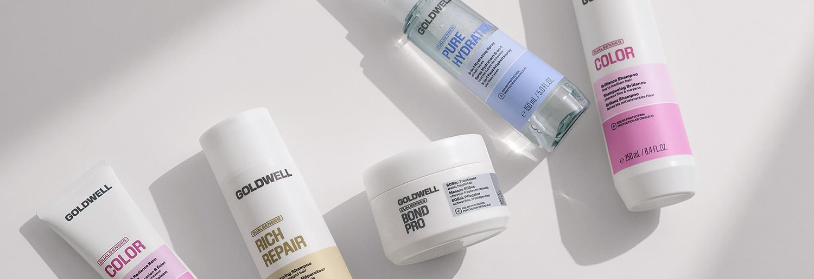
НОВЕ ПОКОЛІННЯ 2026
Що змінюється у формулі
SERUM SPRAY — ПРОЗОРА ФАЗА
CURLS & WAVES — НОВА ТЕХНОЛОГІЯ
CURLS & WAVES — НОВИЙ LEAVE-IN SPRAY
У Rich Repair і Curls & Waves нижня фаза змінюється з молочної на прозору. Сучасніша текстура, легший результат, та сама ефективність.
Гідролізований крохмаль і гліцерин замінюють молочний протеїн. Краща фіксація, вирівнювання локона та ідеальна форма спіралі.
Нова однофазна прозора формула з покращеною фіксацією локона.
COLOR & COLOR EXTRA RICH — СПІЛЬНИЙ АРОМАТ
MEN — НОВИЙ АРОМАТ
ULTRA VOLUME — ЄДИНИЙ АРОМАТ
Лінія Color Extra Rich тепер має той самий аромат, що й Color. Єдиний досвід зі збереженням різниці за типом волосся.
Лінія Men оновлюється новим свіжим ароматом, ближчим до сучасних тенденцій.
Bodifying Spray тепер має базовий аромат лінії — для єдності всієї гами.

Slide 8
НОВЕ ПОКОЛІННЯ 2026
Що змінюється в лінійці та упаковці
НОВА ЛІНІЯ: PURE HYDRATION
НОВИЙ 2D DESIGN
Чисте зволоження без відновлення та без обтяження — потреба, якої бракувало в гамі.
Сміливіший підхід до логотипа й типографіки.
Посилена присутність назви «Dualsenses».
Ті самі кольорові коди — легке впізнавання на полиці.
БЛОНД В ОДНОМУ МІСЦІ
Від металіку до сучаснішого матового фінішу.
Тонувальні продукти для блонду переходять до лінії Blondes & Highlights як Purple Toning Shampoo & Conditioner. Один розділ для всього догляду за блондом.
Текст перебудовано для кращої читабельності.
MEN: НОВИЙ КОЛІР УПАКОВКИ
НОВІ НАЗВИ В CURLS & WAVES
Флакон і кришка в сучасному світло-сірому кольорі — простіші для переробки та краще поєднуються з пастельними тонами нової айдентики, зберігаючи чоловічий характер.
Перейменування за логікою «bundling», щоб було зрозуміло, що робить продукт, і щоб лінія відрізнялася від нової Pure Hydration.

Slide 9
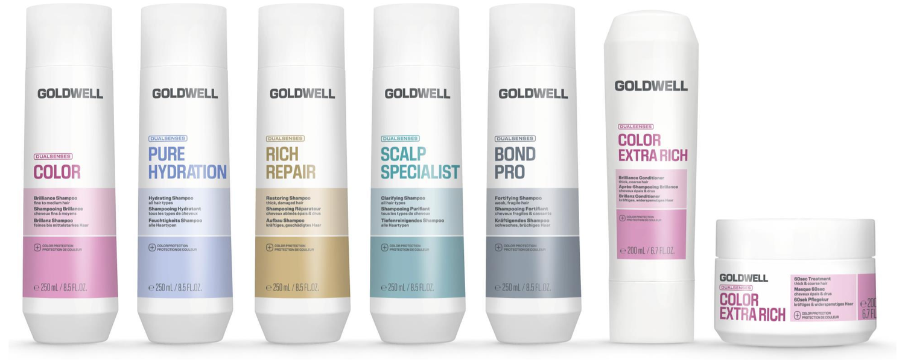
12 ЛІНІЙ
Продукт за продуктом

Slide 10
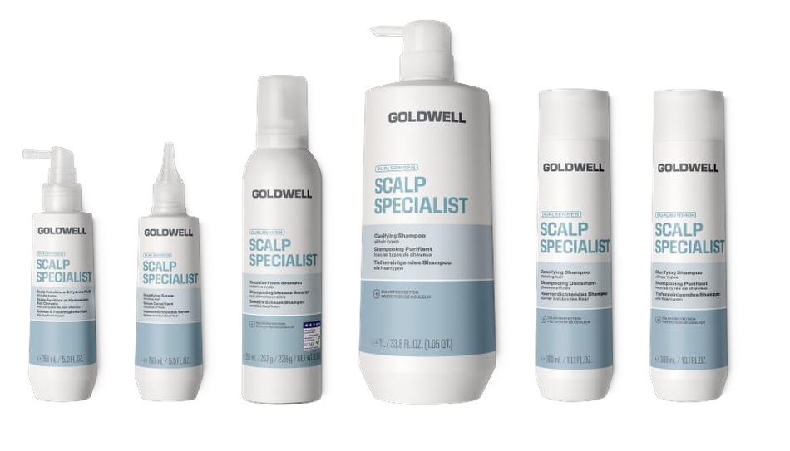
SCALP CARE
Scalp Specialist
Миттєво збалансована шкіра голови з дерматологічно схваленими рішеннями під конкретну потребу.
ТЕХНОЛОГІЯ Panthenol + цільовий актив у кожному продукті
ДЛЯ КОГО Жирність, лупа, чутливість, сухість, порідіння — догляд починається зі шкіри голови.
Clarifying Shampoo
Anti-Dandruff Shampoo
Sensitive Foam Shampoo
Densifying Shampoo
Глибоке очищення. Видаляє залишки стайлінгу, жир і мінеральні відкладення, не пересушуючи. З екстрактом білого чаю.
З Octopirox® і Zinc-PCA. Помітно зменшує лупу та запобігає її поверненню за регулярного використання.
У формі піни, гранично м’який. Для чутливої шкіри голови, схильної до подразнення. Очищає без відчуття стягнутості.
З кофеїном і panthenol. Активізує та освіжає шкіру голови — волосся виглядає та відчувається щільнішим.
Anti-Hair Loss Serum
Densifying Serum
Rebalance & Hydrate Fluid
Leave-in з кофеїном, panthenol та екстрактом кори верби. Помітно зміцнює волокно, знижуючи ризик ламкості.
Leave-in для видимої щільності. Працює на шкірі голови, не змивається, щоденне застосування.
З екстрактом червоних водоростей. Миттєво знімає сухість і стягнутість, відновлює баланс вологи. Не змивається.
Sensitive Foam Shampoo не містить FadeStop Formula.

Slide 11
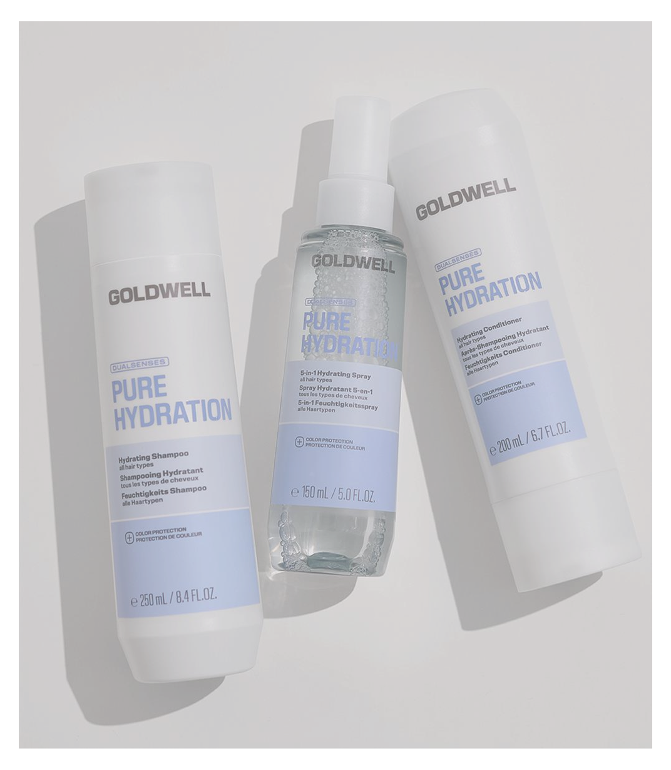
STRUCTURE OPTIMIZING · НОВА ЛІНІЯ
Pure Hydration
Миттєве зволоження та легкість волосся.
ТЕХНОЛОГІЯ Hemisqualane + Panthenol
ДЛЯ КОГО Зневоднене, але непошкоджене волосся — і кожен клієнт, який боїться, що зволоження обтяжить його волосся.
Hydrating Shampoo
Hydrating Conditioner
5-in-1 Hydrating Spray
Миттєве зволоження з першого миття.
Покращена еластичність волосини.
Миттєве тривале зволоження за регулярного використання.
Миттєво розчісує та пригладжує волоски, що стирчать.
Миттєво зволожує, живить і полегшує розчісування.
Миттєвий антистатичний ефект.
Термозахист до 230°C / 446°F.
Понад 80% учасників підтвердили миттєве відчуття зволоженості без обтяження волосся. Test D/USA, 154 stylists, 2025.

Slide 12
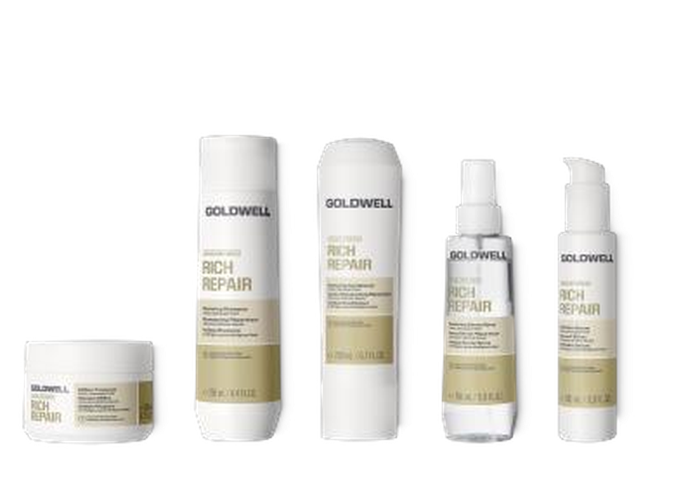
STRUCTURE OPTIMIZING
Rich Repair
Миттєве відновлення, що повертає назад рік пошкоджень.
ТЕХНОЛОГІЯ IntraLipid
ДЛЯ КОГО Сухе, пошкоджене, хімічно навантажене волосся. Класичний порятунок для зруйнованої волосини.
Restoring Shampoo
Restoring Conditioner
60Sec Treatment
Миттєво відновлює структуру та пробуджує природний блиск. З FadeStop за кожного миття.
Миттєво полегшує розчісування та ефективно зменшує ламкість.
Відновлює волокно до 100% за 60 секунд. Дія зсередини.
6 Effects Serum
Restoring Serum Spray
Intensive Conditioning Serum
Шість дій разом: блиск, м’якість, еластичність, anti-frizz, здорові кінчики, менше ламкості.
Leave-in. Дарує м’якість і блиск, полегшує розчісування та укладання.
Інтенсивна ампула глибокого відновлення для найпошкодженішого волосся.
IntraLipid: відновлює ліпіди, втрачені всередині волосини, та відновлює ліпідну структуру кутикули.

Slide 13
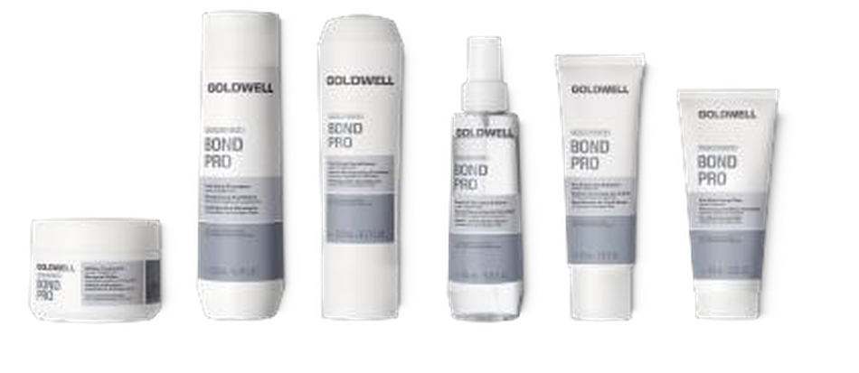
STRUCTURE OPTIMIZING
Bond Pro
До 99% менше ламкості та до 20× міцніше, стійкіше волосся.
ТЕХНОЛОГІЯ Inter-Amino-Bond-Builder
ДЛЯ КОГО Тонке, крихке волосся, що ламається. Волосся після освітлення, фарбування чи термічного навантаження.
Pre-Wash Cortex Filler
Fortifying Shampoo
Fortifying Conditioner
Перший крок перед миттям. Заповнює порожнечі в кортексі, щоб увесь догляд працював краще.
Миттєво дає догляд і структуру. Зміцнює ослаблене волосся за кожного миття.
Помітно зменшує ламкість і захищає від механічних пошкоджень під час розчісування.
Repair & Structure Spray
60Sec Treatment
Day & Night Bond Booster
Leave-in. Миттєвий і тривалий захист кутикули та термозахист.
Зміцнює волокно до 100% за 60 секунд, не обтяжуючи.
Leave-in інтенсивного зміцнення. Стабілізує мережу зв’язків удень і вночі.
Амінокислоти та пептиди проникають у кортекс, а екстракти червоних і бурих водоростей утворюють нові іонні зв’язки з білками волосся.

Slide 14
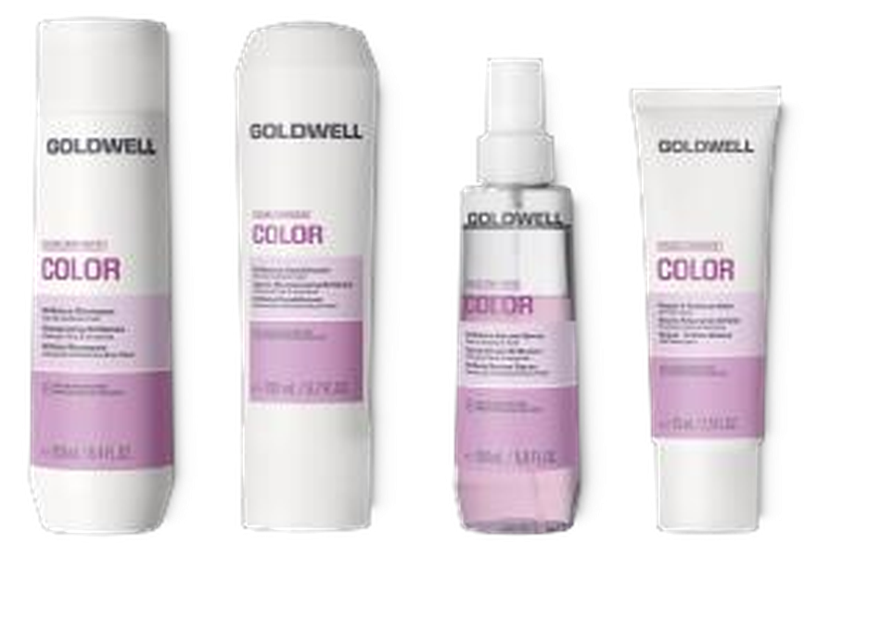
COLOR CARE
Color
Зберігає колір волосся яскравим до 100 днів.
ТЕХНОЛОГІЯ Luminescine
ДЛЯ КОГО Фарбоване волосся, тонке та середнє. Базовий вибір для кожного клієнта з фарбуванням.
Brilliance Shampoo
Brilliance Conditioner
Brilliance Serum Spray
Миттєво розкриває сяйво кольору. З FadeStop мінімізує вимивання за кожного застосування.
Полегшує розчісування та закриває кутикулу, щоб колір відбивав більше світла.
Leave-in. Блиск, легке розчісування та захист кольору перед укладанням.
Repair & Radiance Balm
Intensive Conditioning Serum
Leave-in balm. Посилює яскравість кольору, зменшує січення та захищає від UV.
Інтенсивна ампула. Зберігає салонний колір яскравим до 22 застосувань шампуню.
Luminescine: перетворює невидиме UV-світло на видиме, забезпечуючи вражаюче сяйво кольору.

Slide 15
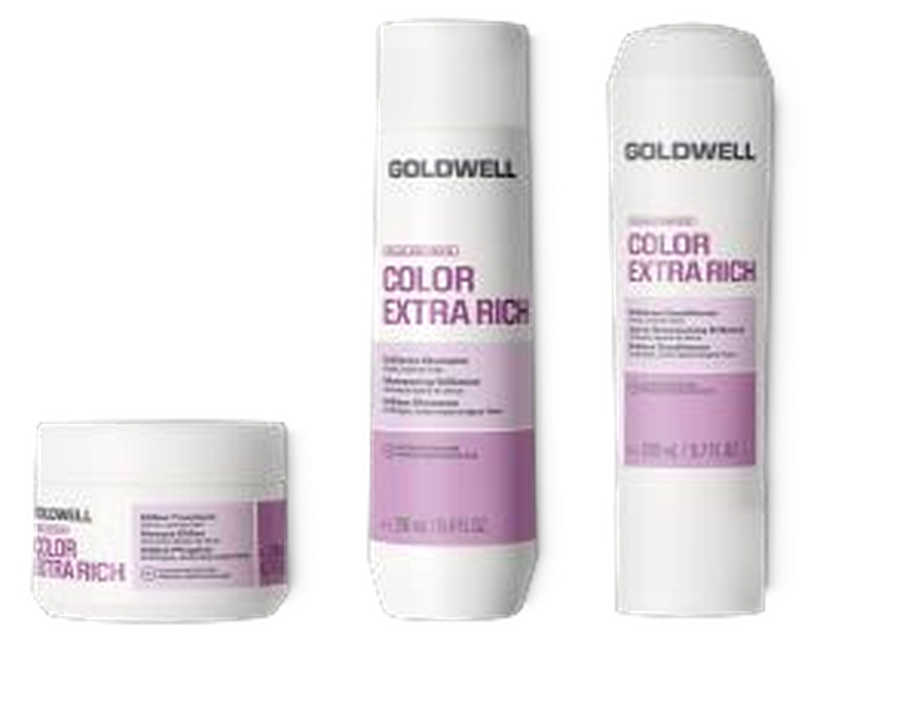
COLOR CARE
Color Extra Rich
Зберігає колір яскравим до 100 днів — з насиченішим живленням.
ТЕХНОЛОГІЯ Luminescine
ДЛЯ КОГО Фарбоване волосся зі щільною, густою або жорсткою структурою, якому потрібно більше живлення, ніж дає лінія Color.
Brilliance Shampoo
Brilliance Conditioner
60Sec Treatment
Intensive Conditioning Serum
Той самий захист кольору, що й у лінії Color, у насиченішій формулі для вимогливого волосся.
Інтенсивне живлення та слухняність щільного волосся без втрати сяйва кольору.
Інтенсивна маска за одну хвилину — живлення та захист кольору за 60 секунд.
Інтенсивна ампула для глибокого живлення та максимальної стійкості кольору.
Нове: Color і Color Extra Rich тепер мають один кольоровий код і один аромат — єдиний, сильніший блок догляду за кольором на полиці.

Slide 16
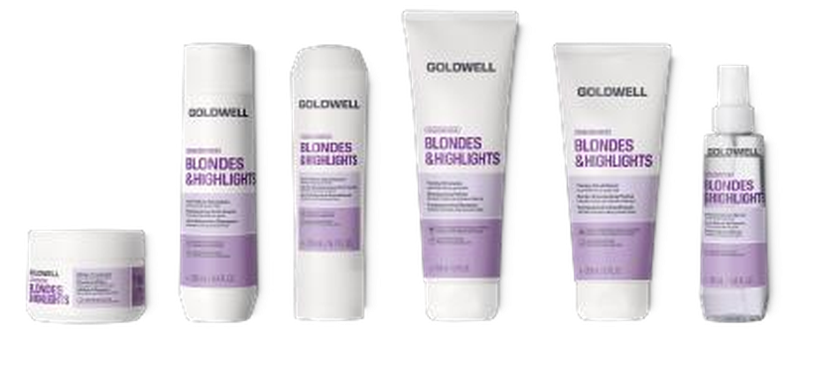
COLOR CARE
Blondes & Highlights
Миттєво зменшує жовті тони, довше зберігаючи блонд холодним.
ТЕХНОЛОГІЯ Luminescine
ДЛЯ КОГО Світле, освітлене, мельоване та сиве волосся.
Anti-Yellow Shampoo
Anti-Yellow Conditioner
Purple Toning Shampoo
Purple Toning Conditioner
Нейтралізує небажані жовті тони за кожного миття.
Доповнює шампунь — холодний результат і легке розчісування разом.
З прямими пігментами. 2 хвилини для легкого освіження, до 5 — для інтенсивного тонування. Працювати в рукавичках.
Та сама логіка, що й у шампуню, плюс живлення. Ідеально між фарбуваннями.
Brilliance Serum Spray
60Sec Treatment
Intensive Conditioning Serum
Leave-in. Блиск і захист для чутливого освітленого волосся.
Інтенсивна маска з anti-yellow дією за 60 секунд.
Інтенсивна ампула для освітленого волосся, якому потрібне глибоке відновлення.
Purple Toning Shampoo не містить FadeStop Formula. Час витримки визначає інтенсивність тонування.

Slide 17
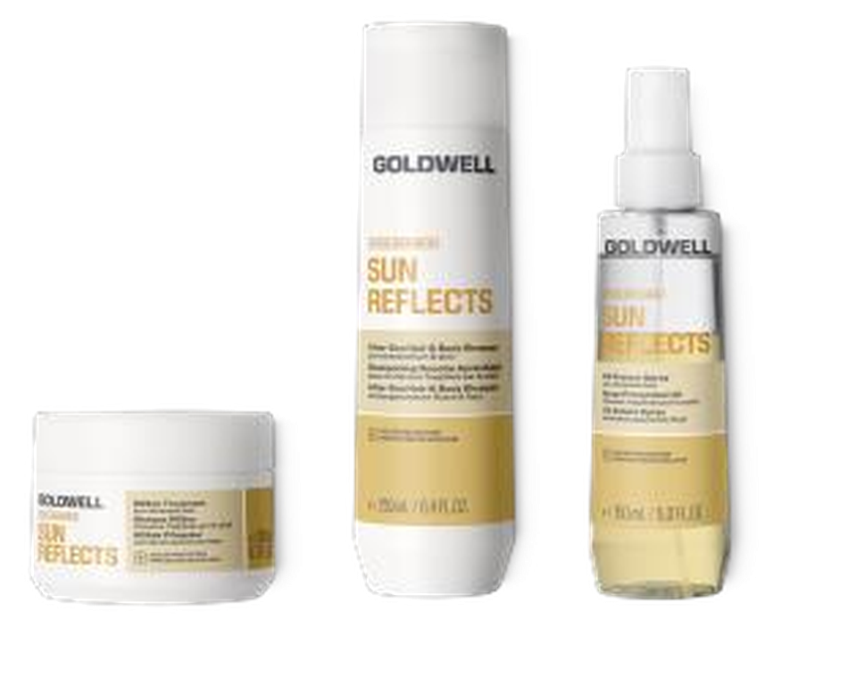
COLOR CARE
Sun Reflects
Миттєво захищає та відновлює волосся, що постраждало від сонця, лише за одну хвилину.
ТЕХНОЛОГІЯ Panthenol + UVA/UVB фільтри
ДЛЯ КОГО Літо, море, басейн. Необхідний для фарбованого та світлого волосся на сонці.
After-Sun Hair & Body Shampoo
UV Protect Spray
60Sec Treatment
Очищає волосся й тіло за один крок.
Ефективно видаляє сіль, хлор і залишки морської та басейнової води.
Leave-in. Миттєвий захист від сонця, хлору та морської води.
Захищає колір від вигоряння під UV і запобігає втраті вологи.
Миттєво відновлює волосся за 60 секунд.
Відновлює втрачену вологу та повертає м’якість і блиск.

Slide 18
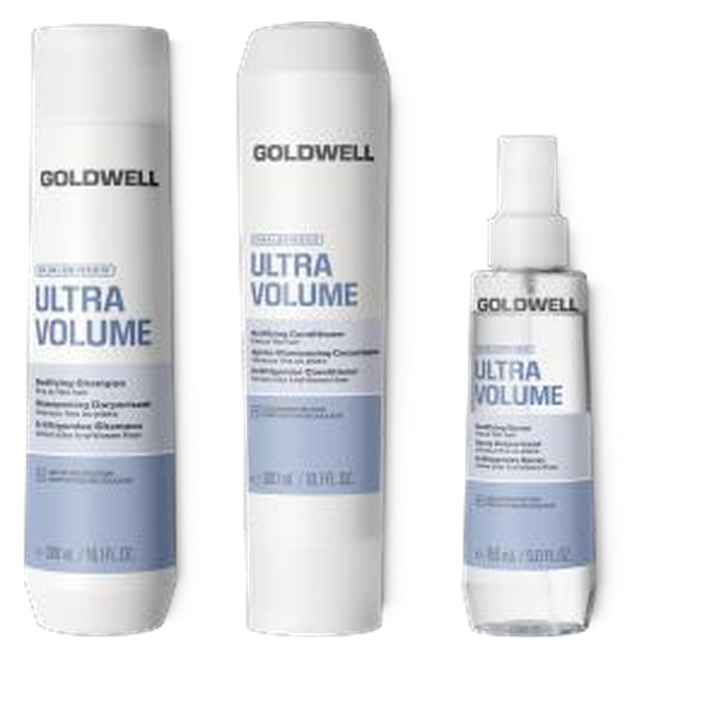
STYLE SUPPORT
Ultra Volume
Миттєвий об’єм — волосся до 2× густіше.
ТЕХНОЛОГІЯ Рисовий протеїн
ДЛЯ КОГО Тонке, безживне волосся без об’єму — якому не підходять важкі продукти.
Bodifying Shampoo
Bodifying Conditioner
Bodifying Spray
Очищає та надає миттєвого об’єму від коренів, не обтяжуючи.
Полегшує розчісування та зволожує, зберігаючи об’єм — догляд без обтяження.
Leave-in для видимої та відчутної густоти.
Нове: тепер має базовий аромат лінії.

Slide 19
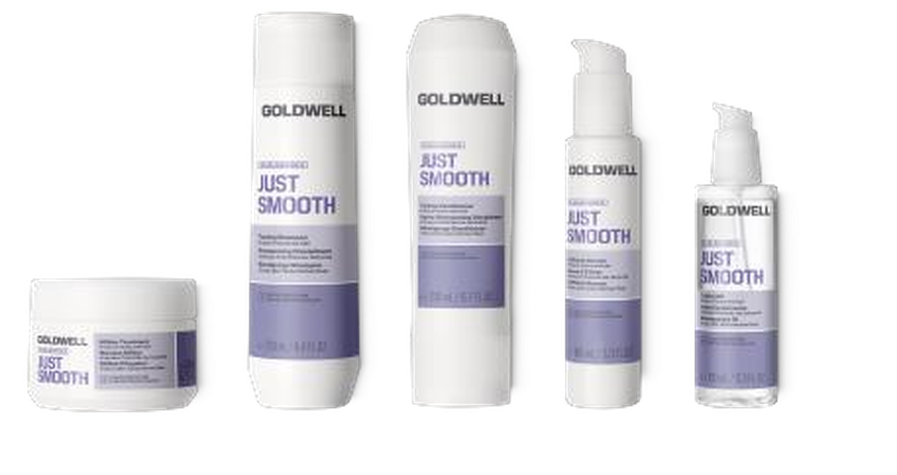
STYLE SUPPORT
Just Smooth
Миттєво зменшує та контролює пухнастість до 72 годин.
ТЕХНОЛОГІЯ Олія Kukui
ДЛЯ КОГО Неслухняне волосся, схильне до пухнастості — особливо у вологу погоду.
Taming Shampoo
Taming Conditioner
60Sec Treatment
Очищає та починає контроль пухнастості з першого кроку.
М’якість, слухняність і легке розчісування складного волосся.
Інтенсивна розгладжувальна маска за 60 секунд — помітно гладкіший результат.
6 Effects Serum
Taming Oil
Intensive Conditioning Serum
Шість дій на довжині та кінчиках з акцентом на розгладження та блиск.
Фінішна олія. Інтенсивний блиск і стійкість до вологості без відчуття жирності.
Інтенсивна ампула для глибокого та стійкого розгладження й слухняності.

Slide 20
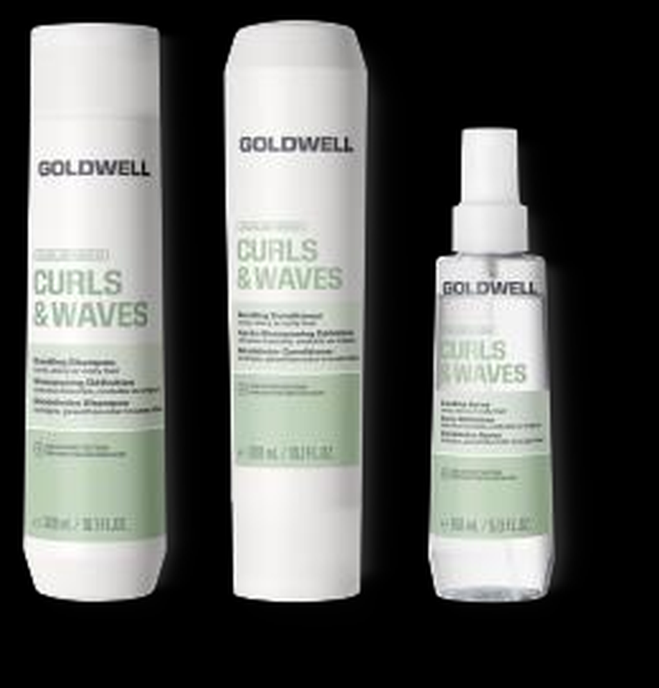
STYLE SUPPORT
Curls & Waves
Миттєво зволожує та підкреслює локони.
ТЕХНОЛОГІЯ Гідролізований крохмаль + гліцерин (НОВЕ)
ДЛЯ КОГО Кучеряве, хвилясте волосся та волосся після хімічної завивки, якому потрібні і форма, і зволоження.
Bundling Shampoo
Bundling Conditioner
Bundling Spray
Intensive Conditioning Serum
Очищає та зволожує, водночас збираючи локон у чисту спіраль.
Зволоження та еластичність із чітким локоном і без обтяження.
Leave-in. Нова однофазна прозора формула: краща фіксація, вирівнювання та форма спіралі.
Інтенсивна ампула. Покращує еластичність локона до одного тижня.
Нова технологія: гідролізований крохмаль і гліцерин замінюють молочний протеїн. Нові назви «bundling» чітко вказують на дію та відрізняють лінію від нової Pure Hydration.

Slide 21
MEN'S CARE
ТЕХНОЛОГІЯ
Men
Guarana + кофеїн
Догляд в один крок — для волосся й тіла.
ДЛЯ КОГО Клієнт-чоловік, якому потрібен один продукт, швидко й без компромісів у якості.
Hair & Body Shampoo
ЩО ЗАПАМ’ЯТАТИ
Очищає та освіжає волосся й тіло одночасно. Guarana та кофеїн тонізують шкіру голови.
Новий аромат, свіжіший і сучасніший.
Нова світло-сіра упаковка, простіша для переробки.
Для більш специфічних потреб клієнт-чоловік тепер спрямовується до інших ліній:
· Лупа або чутливість → Scalp Specialist
· Порідіння → Scalp Specialist Densifying
· Пошкодження → Bond Pro або Rich Repair

Slide 22
АРОМАТИ
Опис аромату · 1/2
Аромат — частина враження і часто причина, з якої клієнт купує знову.
ЛІНІЯ
ВЕРХНІ НОТИ
СЕРЦЕ
БАЗА
ОПИС
Color
Білий персик
Конвалія
Musks
Радісний аромат із фруктовою свіжістю та ніжними білими квітами, оточений насиченою musky-деревною базою.
Color Extra Rich
Blondes & Highlights
Апельсин
Троянда
Ірис
Квітково-трояндовий аромат зі свіжим апельсином і мандарином та зеленим штрихом, що переходить у теплу musky-деревну базу.
Sun Reflects
Персик
Tiare · біла квітка
Мигдалеве молоко
М’який фруктовий аромат, що поєднує персик і нектарин із сонячною frangipani та завершується пудровою деревною musk базою.
Scalp Specialist
Grapefruit
Півонія
Сандал
Освіжаючий аромат із яскравими зеленими цитрусовими нотами, прозорим квітковим серцем і м’якою деревною musk базою.
Pure Hydration
Озонові ноти
Квітка вишні
Геліотроп
Свіжий і світлий аромат із прохолодними водними нотами та насиченим квітковим серцем, що тане в м’якій вуалі білого musk.
Rich Repair
Мандарин
Троянда
Patchouli
Елегантний східний аромат із соковитим цитрусовим відкриттям, нотами троянди та жасмину, чуттєвим patchouli та musk.

Slide 23
АРОМАТИ
Опис аромату · 2/2
Аромат — частина враження і часто причина, з якої клієнт купує знову.
ЛІНІЯ
ВЕРХНІ НОТИ
СЕРЦЕ
БАЗА
ОПИС
Bond Pro
Чай
Гарденія
Сандал
Світлий аромат із соковитим персиком і сяйливим бергамотом, що переходить у чайний лист і білі квіти з osmanthus, на кремовій musky базі.
Ultra Volume
Зелене листя
Морські ноти
White musks
Свіжий квітковий аромат із яскравими нотами лимонної цедри та зеленими відтінками, на теплій базі з амбри та деревини.
Just Smooth
Blackcherry
Конвалія
Сандал
М’який і чуттєвий аромат із зеленою грушею та ягідними нотами, прозорим квітковим серцем і кремовою musky-деревною базою.
Curls & Waves
Ананас
Троянда
Patchouli
Жіночний floriental аромат із яскравими нотами лимона та соковитими тропічними фруктами, освітлений трояндою, жасмином та ірисом.
Men
Яблуко
Герань
Амбра
Яскравий і чоловічий аромат зі свіжими нотами яблука, ананаса та грейпфрута, квітково-ароматичним серцем і глибокою базою з амброво-деревних нот.

Slide 24
У КРІСЛІ
Від потреби до лінії
Найшвидший спосіб обрати: запитайте, що турбує клієнта, і йдіть по рядку.
«Ламається, і є посічені кінчики»
→
Bond Pro
«Сухе й пошкоджене»
→
Rich Repair
«Просто зневоднене, але не пошкоджене»
→
Pure Hydration
«Мій колір швидко вимивається»
→
Color / Color Extra Rich
«Мій блонд жовтіє»
→
Blondes & Highlights
«Свербить / лупа / швидко жирніє»
→
Scalp Specialist
«Бачу порідіння»
→
Scalp Specialist Densifying
«Немає об’єму, волосся безживне»
→
Ultra Volume
«Пухнаститься від вологи»
→
Just Smooth
«Хочу, щоб локони були виразними»
→
Curls & Waves
«Усе літо проводжу на морі»
→
Sun Reflects
«Хочу щось швидке, один продукт»
→
Men

Slide 25
РЕКОМЕНДАЦІЯ
Рутина, яку ви рекомендуєте
Три рівні залученості. Почніть із того, що підходить клієнту, і будуйте далі.
БАЗОВИЙ
ПОВНИЙ
ІНТЕНСИВНИЙ
2 продукти
3–4 продукти
5+ продуктів
Shampoo лінії
Shampoo
Усе перелічене вище
Conditioner лінії
Conditioner
Intensive Conditioning Serum щотижня
60Sec Treatment 1–2×/тиждень
Точковий booster / oil / balm
Leave-in spray
Мінімально правильний догляд. Уже краще за те, чим клієнт користується сьогодні.
Рекомендація, що дає видиму різницю за 2–3 тижні. Саме сюди варто цілитися.
Для дуже пошкодженого волосся або після інтенсивної хімічної послуги.
Лінії поєднуються: наприклад, шампунь Scalp Specialist + маска Rich Repair, або рутина Bond Pro + тонування Blondes & Highlights раз на тиждень.

Slide 26
DUALSENSES
Миттєвий результат. Довготривала різниця.
Дякую.
MLTP DISTRIBUTION · CYPRUS

